Slide 1
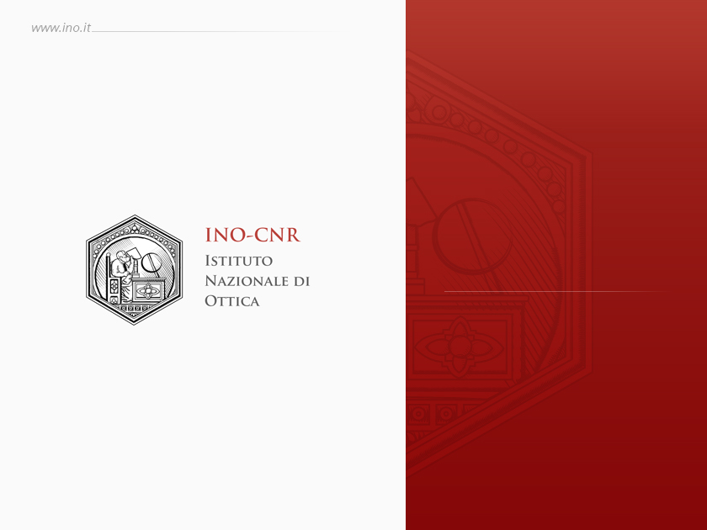
Attività dell’Istituto Nazionale di Ottica nell’ambito
del Dipartimento
Paolo De Natale
22 febbraio 2010
Dipartimento di Fisica di Firenze
Largo Fermi 6, 50125 Firenze
Tel. +39 055 23081 - Fax +39 055 2337755

Slide 2
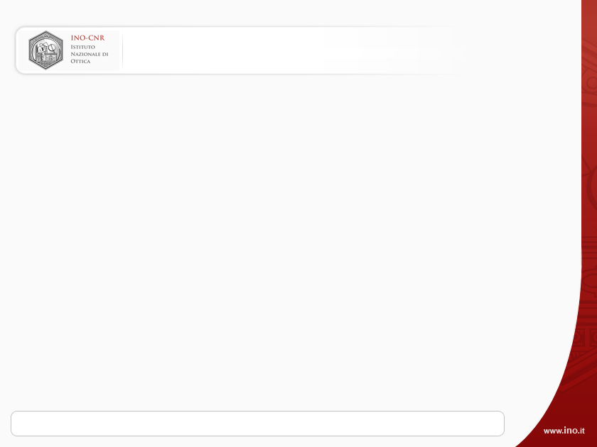
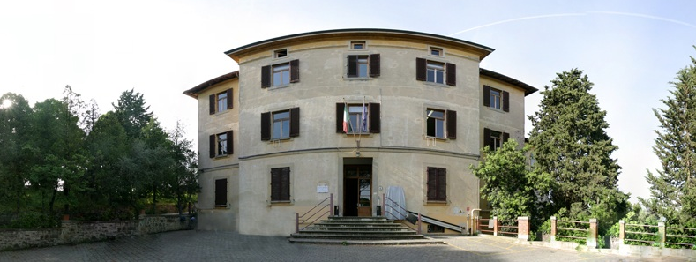
INO-CNR
Sede CNR-INO, Arcetri Firenze
Paolo De Natale – Dipartimento di Fisica, 22 Febbraio 2010

Slide 3
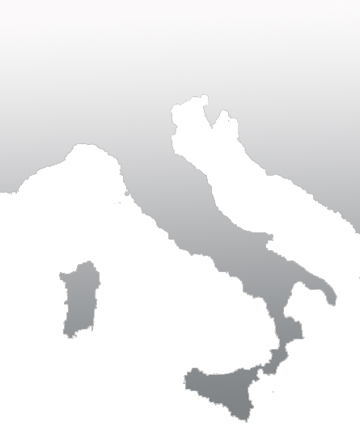
Strutture INO-CNR
L’attività di ricerca dell’INO è distribuita su tutto il territorio nazionale.
Milano
Trento
Venezia
INO-CNR
La sede di Firenze
5 Unità Organizzative di Supporto
Sesto Fiorentino
FIRENZE
Pisa
Due laboratori di metrologia ottica per la diagnostica dei Beni Culturali a:
Milano
Venezia
Napoli
Lecce

Slide 4
Strutture INO-CNR
U.O.S. INO-CNR
Firenze Polo Scientifico Sesto Fiorentino
Trento, “Centro BEC”
Pisa “Adriano Gozzini” Area della Ricerca CNR di Pisa
Napoli, Area della Ricerca CNR di Pozzuoli
Lecce, Arnesano
Trento
Sesto Fiorentino
FIRENZE
Pisa
Napoli
Lecce

Slide 5
Strutture INO-CNR
U.O.S. INO-CNR
Firenze Polo Scientifico Sesto Fiorentino
Trento, “Centro BEC”
Pisa “Adriano Gozzini” Area della Ricerca CNR di Pisa
Napoli, Area della Ricerca CNR di Pozzuoli
Lecce, Arnesano
Trento
Sesto Fiorentino
FIRENZE
Pisa
Napoli
Zona obiettivo 1
Lecce

Slide 6
Strutture INO-CNR
L’INO ha sede nella storica struttura di Arcetri. Sul territorio fiorentino sono presenti inoltre altre facility e laboratori:
Laboratorio di certificazione di Capalle
Laboratorio di metrologia ottica c/o OPD
Laboratorio bio-medicale c/o AOC
FIRENZE

Slide 7
Personale
Personale | Quantità
Dipendenti Ricercatori Tecnici Amministrativi | 112 72 23 17
Assegno di ricerca | 22
Borsa di Studio | 5
Collaboratori a contratto | 6
Associati | 38
Paolo De Natale – Dipartimento di Fisica, 22 Febbraio 2010

Slide 8
U.O.S. Sesto Fiorentino
PERSONALE
Dipendenti ex-INOA
  Saverio BARTALINI
  Marco BELLINI
  Pablo CANCIO PASTOR
  Roberto ERAMO
  Giovanni GIUSFREDI
  Davide MAZZOTTI
  Alessandro ZAVATTA
Dipendenti ex-INFM Simona CHECCHI Gabriele FERRARI Francesco MINARDI Giacomo ROATI Diederik WIERSMA
Personale non strutturato ex-INOA Simone BORRI Iacopo GALLI
Personale non strutturato ex-INFM Jacopo CATANI Francesca USALA Matteo ZACCANTI
Camilla PARMEGGIANI
Matteo BURRESI
Paolo De Natale – Dipartimento di Fisica, 22 Febbraio 2010

Slide 9
Principali attivita’ di ricerca
ottica quantistica
ottica non lineare e delle alte intensità
sistemi e sensori ottici
interferometria e microscopia
gas quantistici e atomi ultrafreddi
micro e nano-fotonica
spettroscopia e metrologia
sorgenti
scienza della visione
Paolo De Natale – Dipartimento di Fisica, 22 Febbraio 2010

Slide 10


Attività dell’Istituto Nazionale di Ottica
nell’ambito del Dipartimento
Ottica quantistica:
Generazione e analisi di luce non classica per
fisica fondamentale e tecnologie quantistiche
Ottica altamente non-lineare:
Generazione ed applicazioni di radiazione dalle caratteristiche spettrali estreme
Micro e nano fotonica
Trasporto di luce in sistemi
complessi
Nuovi materiali fotonici
Sorgenti e risuonatori nanometrici
Nano-fluidica e nano-fotonica
Medio e lontano Infrarosso:
Spettroscopia molecolare e caratterizzazione di sorgenti:
  TuFir
  DFG
  QCLs
Spettroscopia Brillouin
Spettroscopia ad alta risoluzione e contrasto di sistemi amorfi in fase condensata
THz
Metrologia di frequenza sull’Elio
  Spettroscopia di precisione
  di ³He metastabile.
Simulazioni Quantistiche con Atomi Ultrafreddi
fisica few-body, scattering in dimensionalità confinata
termodinamica delle miscele atomiche
Yb
Infrastrutture
operanti presso il Dipartimento:
Laser mode-locked al ps e fs
Pettine di Frequenza Ottico nel vicino IR
Spettrometro a doppio monocromatore Fasty-Ebert tandem F-P
Sistema di rivelazione omodina ultraveloce per analisi di campi quantistici
Paolo De Natale – Dipartimento di Fisica, 22 Febbraio 2010

Slide 11
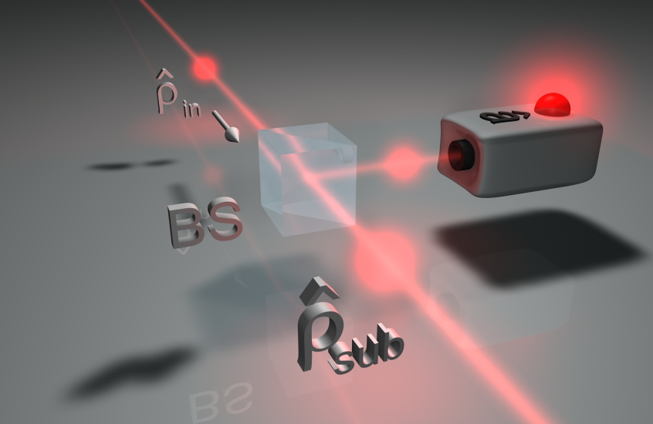
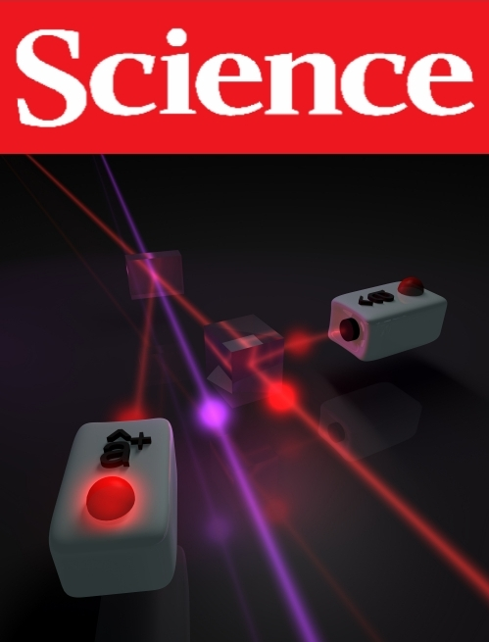
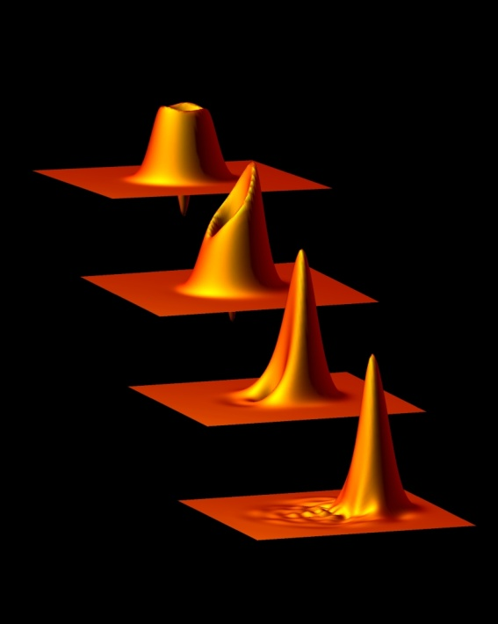

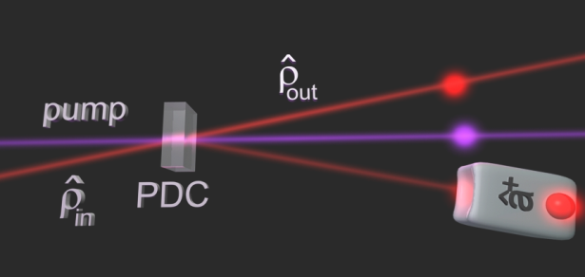
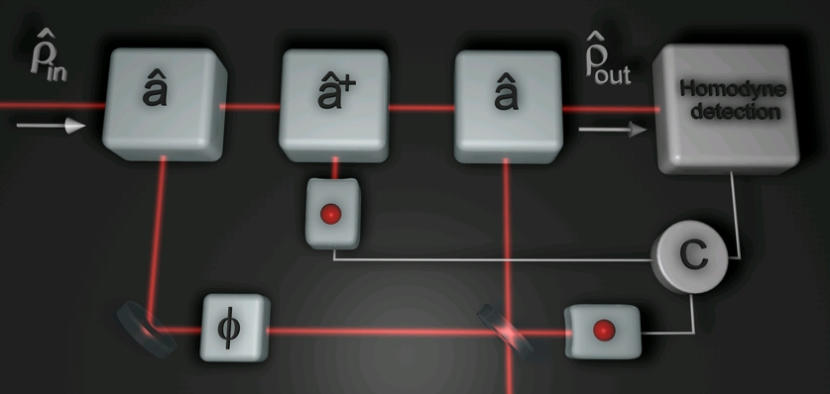
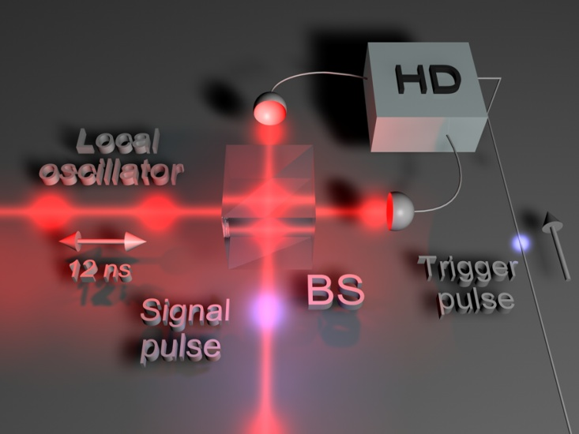
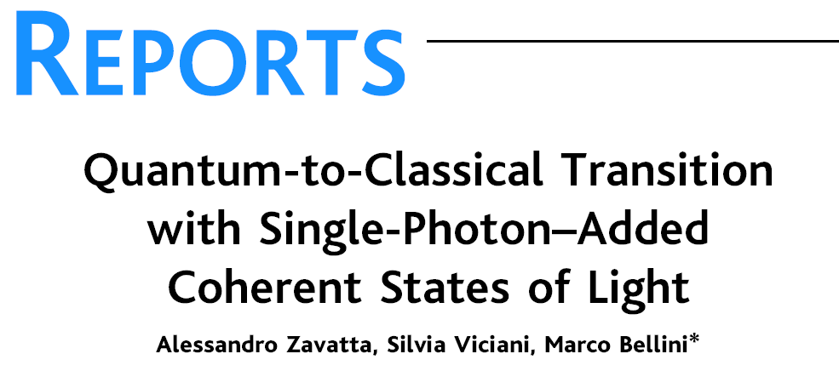
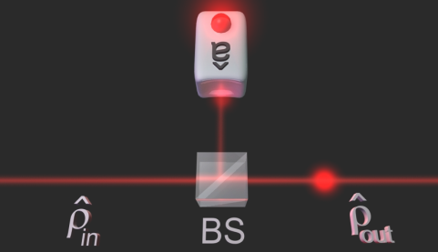
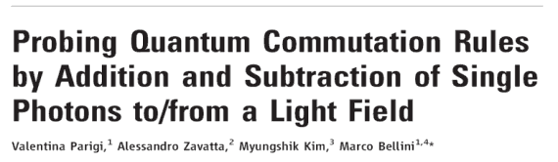
Quantum Optics
Group members:
Marco Bellini
Alessandro Zavatta
Constantina Polycarpou Massimiliano Locatelli
Tito Fortunato Arecchi
Probing and exploiting the quantum nature of light
Creation and annihilation operators
Conditional generation of nonclassical light states
Fundamental tests of basic quantum physics
Ultrafast homodyne detection
Implementing the commutator
Complete tomographic analysis of quantum light states
Complete quantum state engineering & characterization
Implementation of basic quantum operators
Complex state manipulation by operator sequences
Toward applications to quantum-enhanced technologies
Arbitrary coherent superpositions of quantum operators
Paolo De Natale – Dipartimento di Fisica, 22 Febbraio 2010

Slide 12
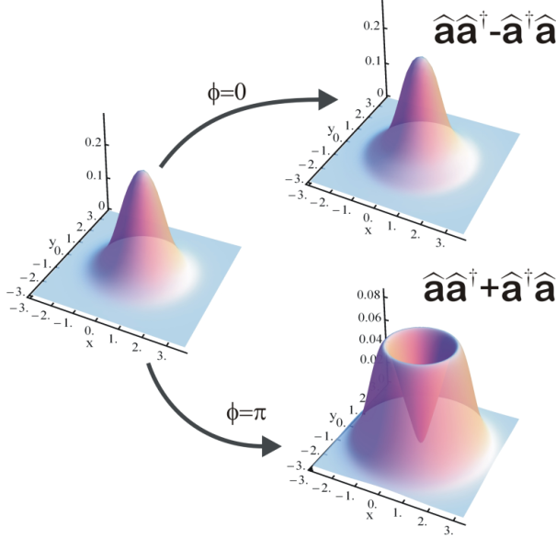
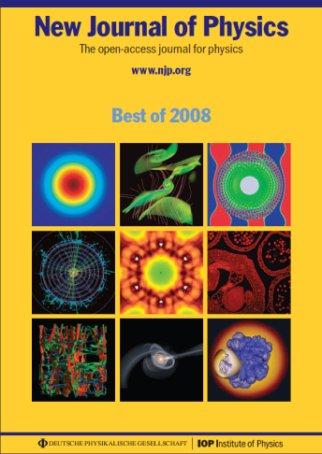
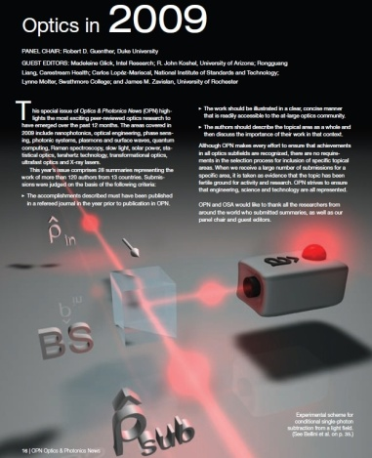
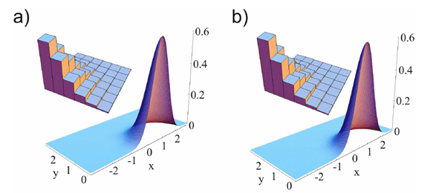
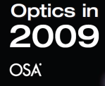
Recent highlights
First direct test of quantum commutation relations
Commutator
Anti-commutator
Theoretical proposal
M. S. Kim, H. Jeong, A. Zavatta, V. Parigi, and M.Bellini, PRL 101, 260401 (2008)
Experiment
A. Zavatta, V. Parigi, M. S. Kim, H. Jeong, and M.Bellini, PRL 103, 140406 (2009)
First direct proof of the invariance of coherent states under photon annihilation
A. Zavatta, V. Parigi, M.S. Kim, and M. Bellini, New Journal of Physics 10, 123006 (2008)

Slide 13
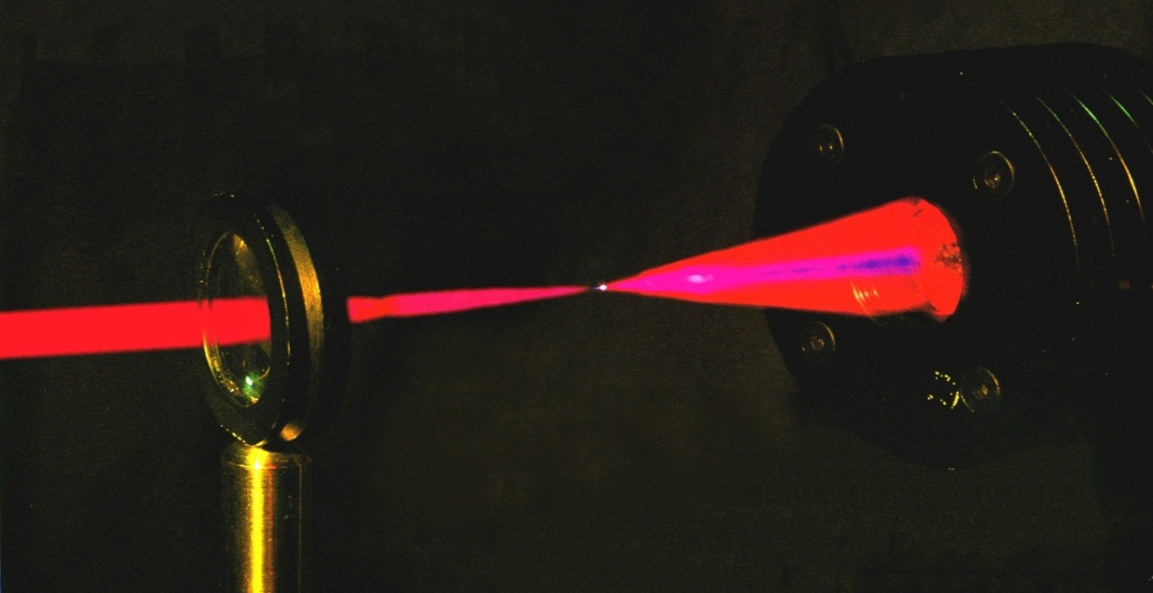
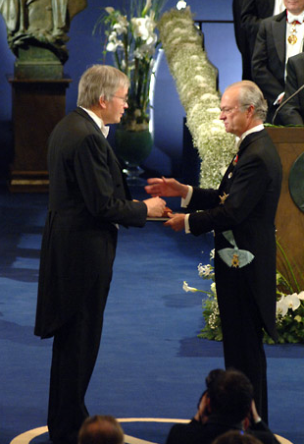
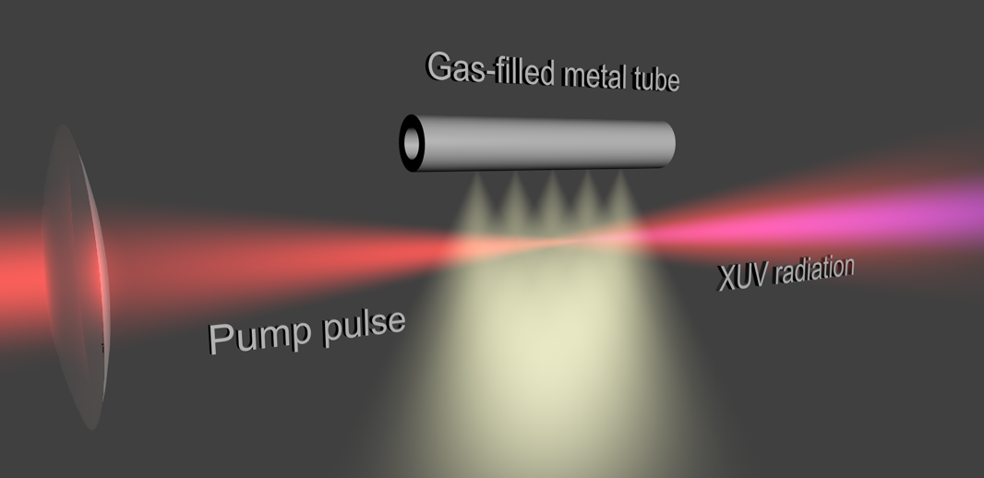
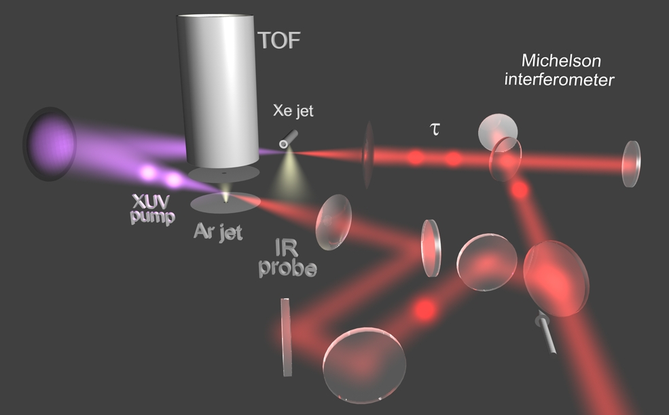

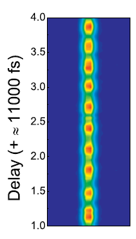
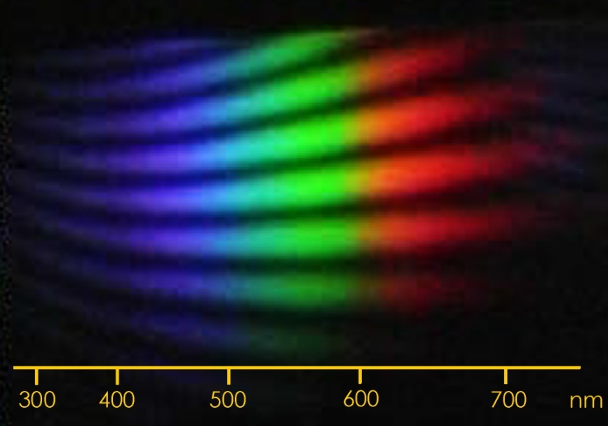
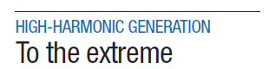
Highly-nonlinear Optics
Group members:
Marco Bellini (INO)
Chiara Corsi (LENS)
Ioannis Liontos (LENS)
Stefano Cavalieri (Dip. FIS)
Roberto Eramo (INO)
Emiliano Sali (Dip. FIS)
Using ultrashort laser pulses for highly-nonlinear interactions
2005 Nobel Prize in Physics
Quasi-phase-matching in the XUV
XUV Ramsey spectroscopy
Studying supercontinuum generation
Producing high-order laser harmonics
High-resolution spectroscopy in the extreme UV
Generation and applications of light in extreme spectral regions

Slide 14
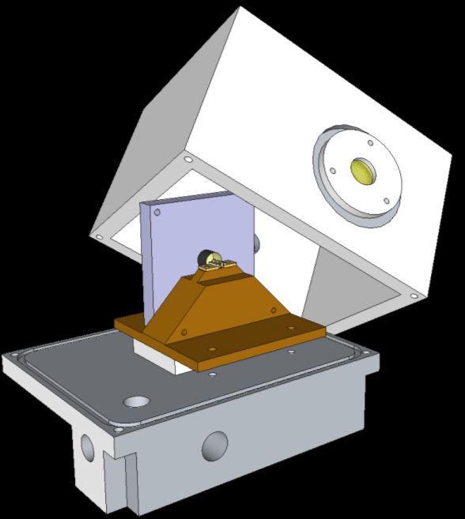
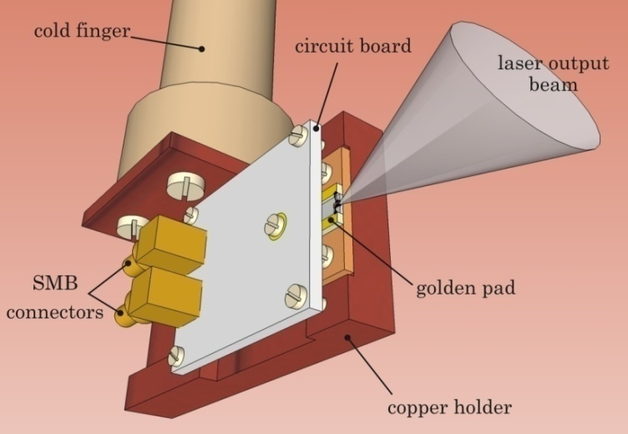
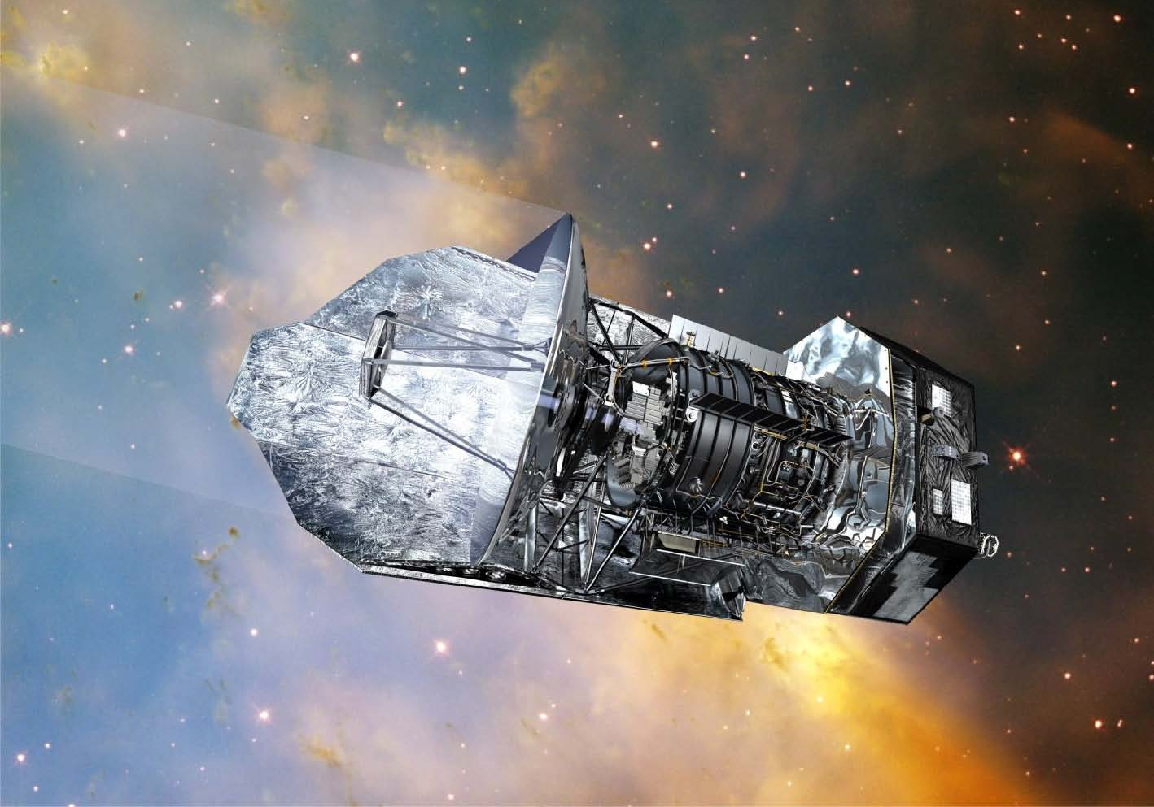
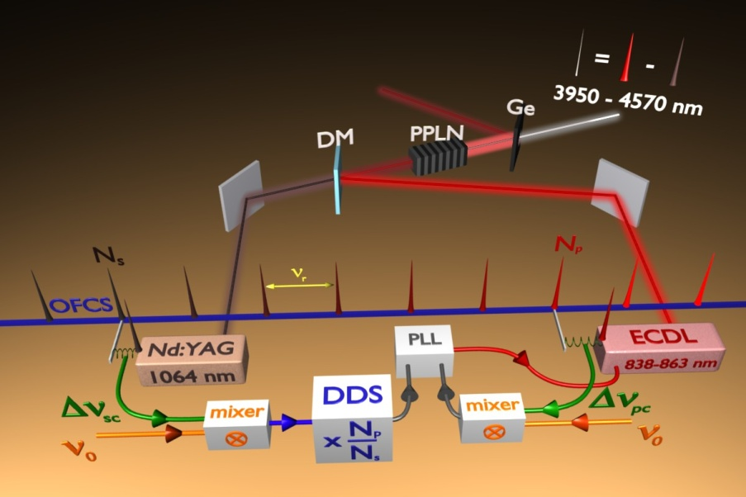




Infrared sources and spectroscopy
From pioneering
spectroscopy with cryogenic
QCLs…
Future:
QCLs
Nonlinear sources
Frequency Comb
Spectroscopy
Metrology
Imaging
…to designing room temperature
compact mid-IR sources...
THz
Collaborations:
Peltier
Coolers
Federico Capasso Group – Harvard University
Jerome Faist Group – ETH Zürich
Development of innovative sources:
Difference Frequency Generation
Precise spectral calibration
of thePACS detector
(λ =70 – 220 μm)

Slide 15
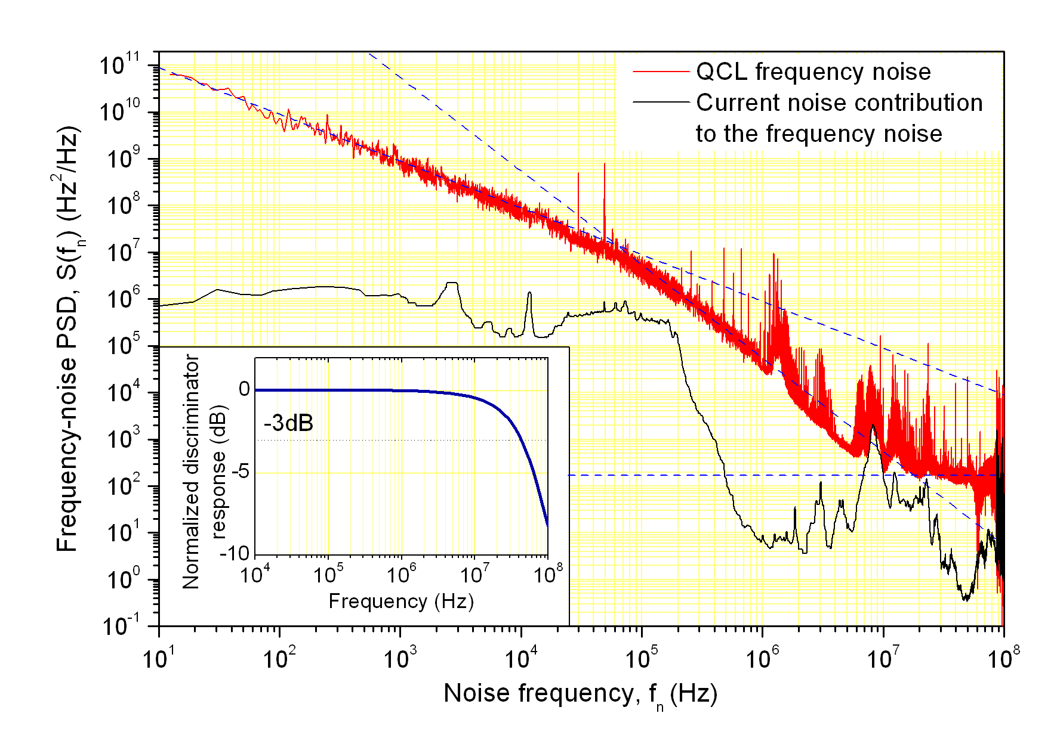
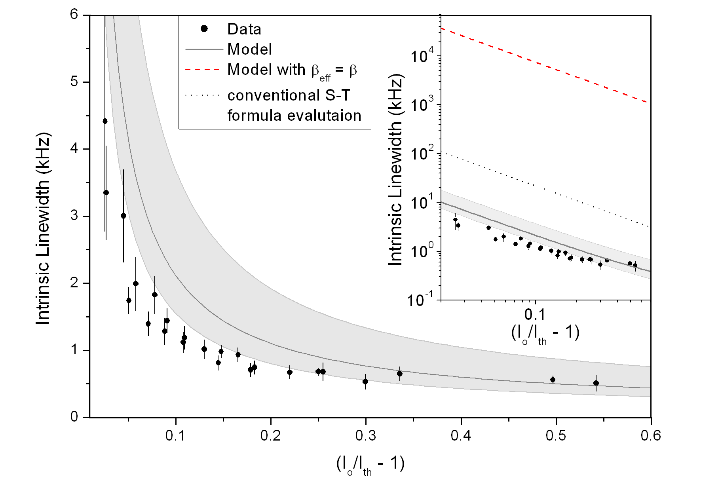
Highlights
Direct measurement of the intrinsic linewidth
of a mid-IR Quantum Cascade Laser:
new insight into the Schawlow-Townes formula.
First evidence of a linewidth narrowing beyond the limit set by the spontaneous emission rate, which was thought to be a fundamental limit for all lasers.
Bartalini et al., to be published in PRL, April 9, 2010 issue,
selected for “Editor’s suggestions”
Intrinsic linewidth of the DFG source
Saturated-absorption Cavity Ring-Down
Δν=10 Hz
Opt. Express 17, 9582 (2009)

Slide 16
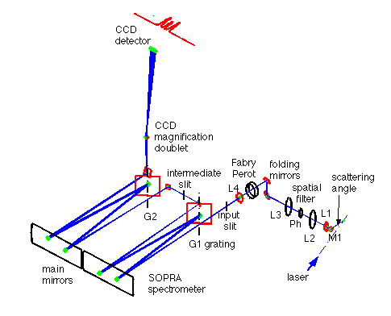
SPETTROSCOPIA BRILLOUIN-Descrizione Generale
Set-up
Sopra DM2000 f2m,
f/# 20, diffraction limited
Fasty-Ebert double monochromator;
FP piano Burleigh RC-110, F=50;
CCD LN + controller st138 Princeton;
Laser Ar+ monomodo coherent innova 300;
Main mirror focal length = 2 m
Attività Svolta
Motorizzazione movimenti essenziali per l’allineamento.
Stabilizzazione temperatura (sia del mono che del lab).
Inseguimento del drift di risonanza Fabry-Perot
Analisi spettri combinati (in configurazione di selezione spettrale tandem)
Paolo De Natale – Dipartimento di Fisica, 22 Febbraio 2010

Slide 17
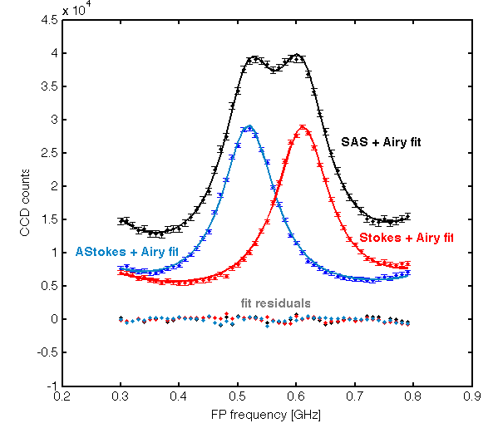
Prime misure:
spettri Brillouin di acqua in DAC
Sample length
~ 100 μm
Spettri ottenuti nella configurazione tandem Fabry-Perot/Doppio Monocromatore
Misure a 3 Kbar, con misura dell’attenuazione sonora (larghezza Brillouin).
Si tratta di misure test del funzionamento del set-up; la misura di larghezza in DAC ad alta risoluzione è originale.
Paolo De Natale – Dipartimento di Fisica, 22 Febbraio 2010

Slide 18
Micro and nanophotonics
Group active at LENS since 1996 with involvement of physics department and ex-INFM, now CNR-INO
Light transport in complex photonic systems (Anderson localization, Bloch oscillations, Lévy flights of light)
New photonic materials (random lasers, tunable materials and structures)
Nano scale sources and resonators
Nano fluidics and photonics
Diederik Wiersma
Pierre Barthelemy
Jacopo Bertolotti
Rajesh Kumar
Kevin Vynck
Romolo Savo
Iacopo Malfanti
Matteo Burresi
Massimo Gurioli
Silvia Vignolini
Francesca Intonti
Francesco Riboli
Vitantonio Matarazzo
Stefano Cavalieri
Stefano Lepri
Marcello Colocci
Roberto Righini
Roberto Livi
Camilla Parmeggiani
Vivekananthan Radhalaksmi
Paolo De Natale – Dipartimento di Fisica, 22 Febbraio 2010

Slide 19
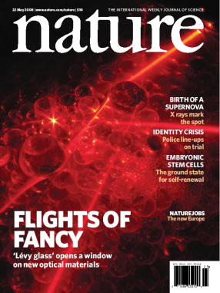
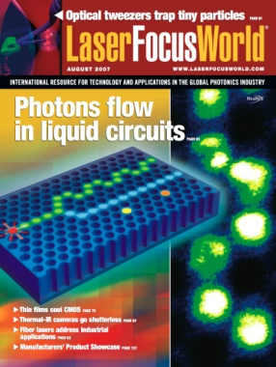
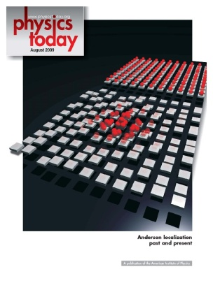
Micro and nanophotonics
Highlights
Observation of Lévy flights of light (Nature 2008, cover story)
Local infiltration of photonic circuits (international patent)
Resonant random lasing (Nature photonics 2007 (cover story)
and Nature physics 2008 (invited review paper)
Tuning and imaging of photonic crystal cavities (several APL)
(with Massimo Gurioli)
Anderson localization in photonic crystals (PRL 2008)
Quasi crystal laser in THz regime (Nature Photonics 2010) (with Tredicucci, Pisa)
Tunable random lasing (several PRL, Nature)
(with Stefano Cavalieri)
Paolo De Natale – Dipartimento di Fisica, 22 Febbraio 2010

Slide 20
Micro and nanophotonics
Facilities and techniques
Time-resolved light transport studies (optical gating in near IR)
Near-field and confocal microscopy
Direct laser writing
(Nanoscribe, project Ente Cassa di Risparmio)
Technique for nanoscale infiltration of photonic structures
Speckle interferometer
New in 2010: chemical/physical facility for realization of photonic materials? (SEM, synthesis, patterning) (IIT project)
Paolo De Natale – Dipartimento di Fisica, 22 Febbraio 2010

Slide 21
Finanziamenti e
Prodotti della Ricerca
- dal 2007 ad oggi -
Finanziamenti | Numero | Importo (k€)
Europei (ESF, FP7 IP, NoE) | 5 | 850
Nazionali (FIRB, PRIN, RSTL-CNR, INFN) | 6 | 925
Regionali | 2 | 1580
Privati (Ente Cassa di Risparmio di Firenze, Eni) | 6 | 860
Totale | 19 | 4.2 M€
Pubblicazioni | Numero | Highlights
Science | 1
Nature | 8 | 2 Copertine
Physics Today | 1 | 1 Copertina
PRL | 8 | 3 Editor’s Suggestions, 1 Viewpoint in Physics
Altri | 60 | 1 Best of 2008 New J. Physics, 1 Optics in 2009 OSA
Totale | 78

